Slide 1




Slide 2




Slide 3






Slide 4














A. 205
1
B. 205 dư 1
738 23
C. 206 dư 1
D. 206

Slide 5
A. 203 dư 3
2
B. 203 dư 2
8 325 41
C. 203 dư 1
D. 203

Slide 6
A. 160 dư 4
3
B. 160 dư 5
5 767 36
C. 160 dư 6
D. 160 dư 7

Slide 8


Slide 9
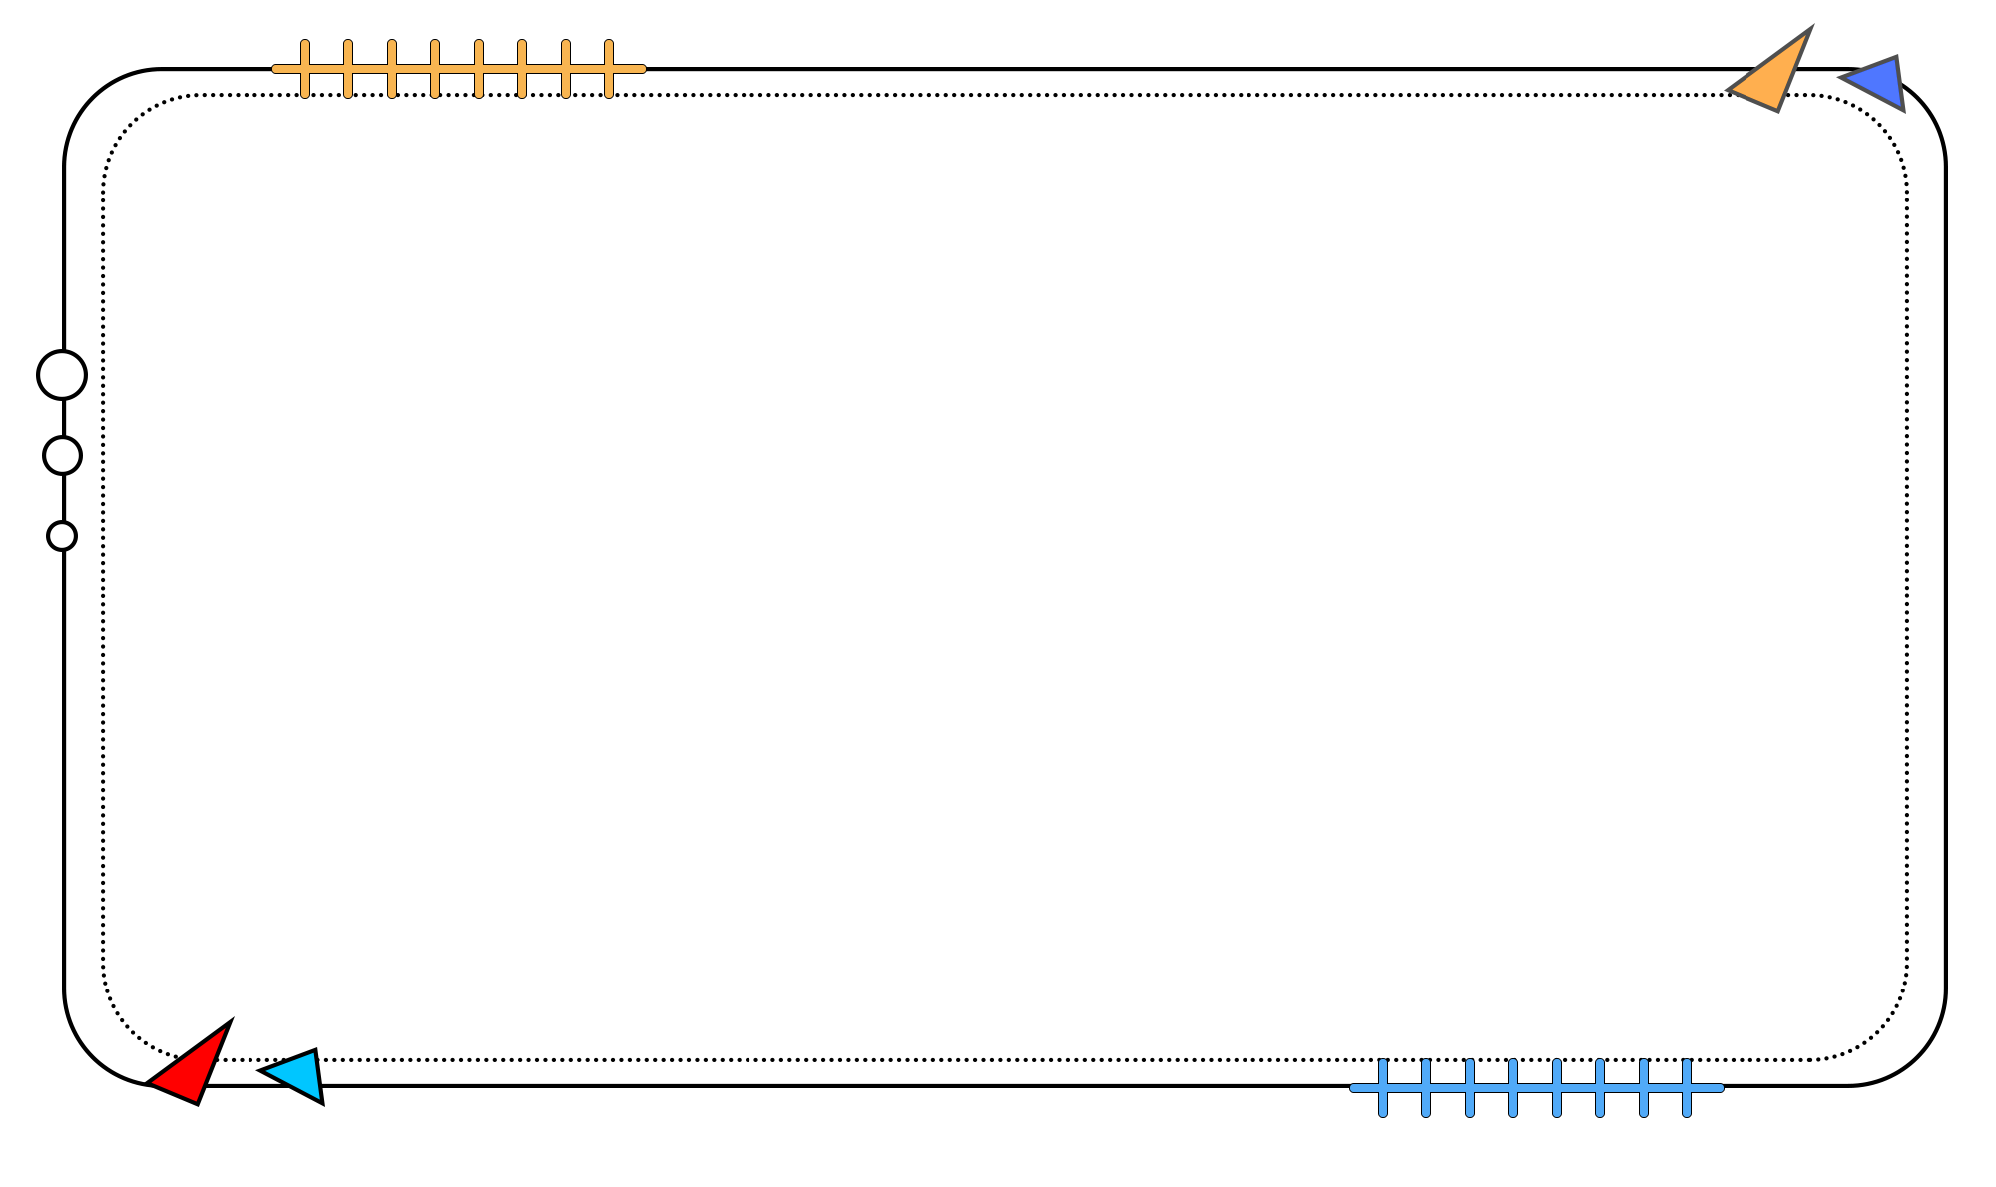
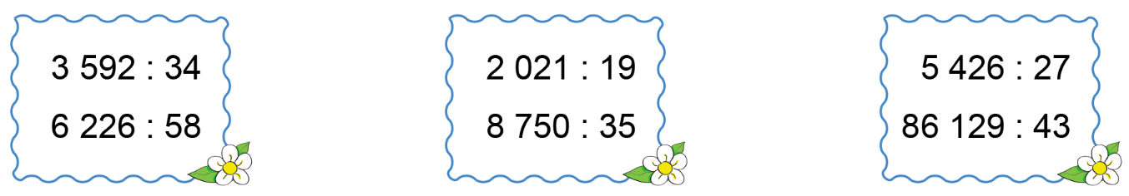
3
Đặt tính rồi tính

Slide 10

3592
34
2021
19
5426
27
34
19
106
54
200
105
12
02
19
00
00
00
192
121
26
170
114
00
22
7
26

Slide 11
86129
43
8750
35
86
6226
58
2003
58
70
250
01
107
175
00
42
00
175
12
00
00
426
406
00
129
20
0
129
0

Slide 12
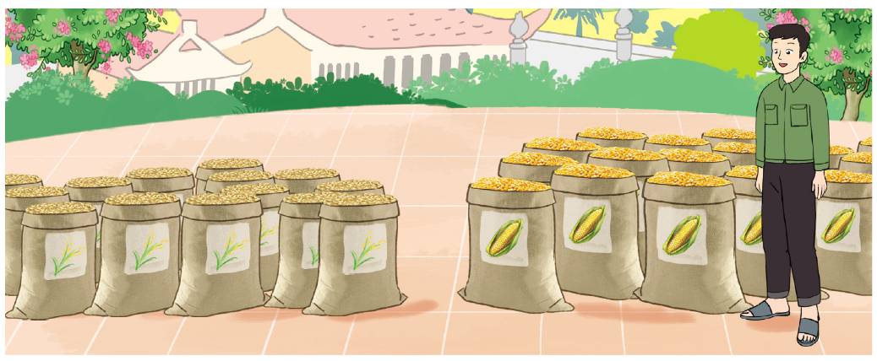
4
Năm nay gia đình bác Minh thu hoạch được 9 690 kg cả thóc và ngô. Bác đóng số thóc vào 42 bao, số ngô vào 53 bao. Hỏi gia đình bác Minh thu hoạch được bao nhiêu ki-lô-gam ngô, bao nhiêu ki-lô-gam thóc?
(Biết rằng khối lượng mỗi bao bằng nhau).
Bài giải:
Tổng số bao thóc và ngô nhà bác Minh thu hoạch được là:
42 + 53 = 95 (bao)
Mỗi bao nặng số ki-lô-gam là:
9 690 : 95 = 102 (kg)
Gia đình bác Minh thu hoạch được số ki-lô-gam ngô là:
102 × 53 = 5 406 (kg)
Gia đình bác Minh thu hoạch được số ki-lô-gam thóc là:
102 × 42 = 4 284 (kg)
Đáp số: 5 406 kg ngô
4 284 kg thóc

Slide 13
5
Trong 1 phút, tim người khỏe mạnh bình thường đập (co bóp) khoảng 75 lần và lượng máu được lưu chuyển qua tim là 5 250 (ml). Tính số mi-li-lít máu được lưu chuyển qua tim trong mỗi lần đập của tim.
Tóm tắt:
Tim khoẻ mạnh bình thường đập 1 phút: 75 lần.
Lượng máu chuyển qua tim: 5 250 ml.
Số mi-li--lít máu : ...?... lưu chuyển qua tim mỗi lần.
Bài giải:
Số mi-li-lít máu được lưu chuyển qua tim trong mỗi lần tập của tim là:
5 250 : 75 = 70 (ml)
Đáp số: 70 mi-li-lít

Slide 14
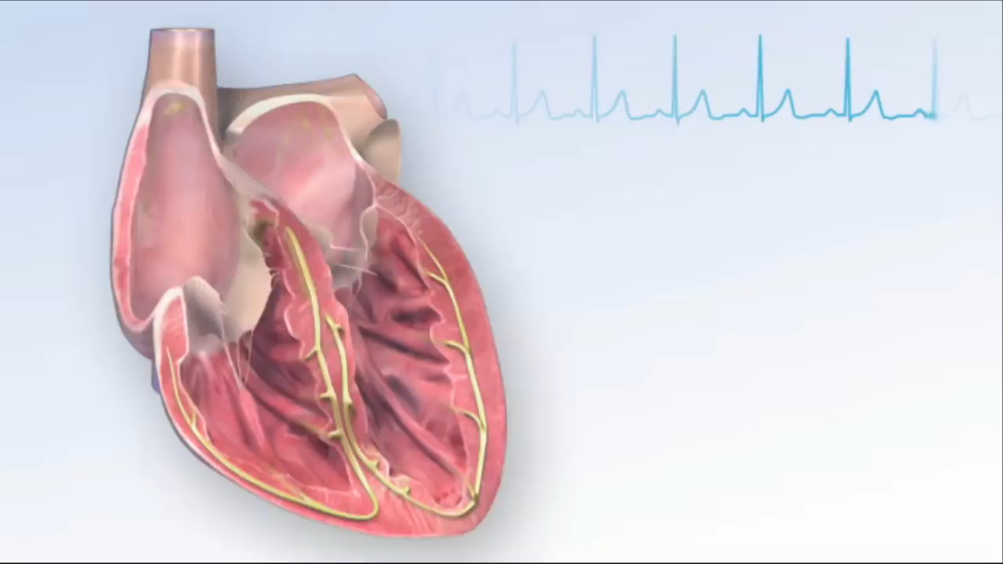

Slide 15
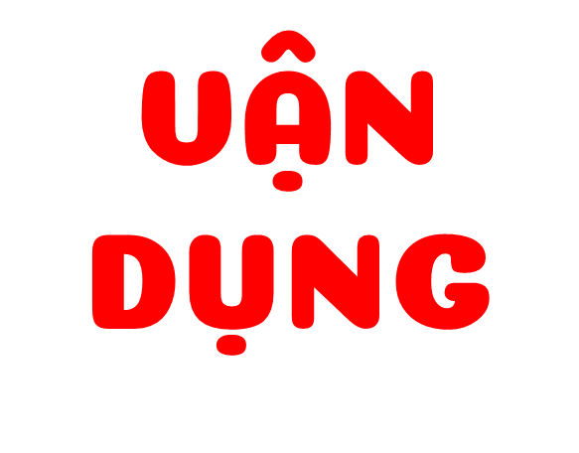
Notes:
Thiết kế: Hương Thảo – Zalo 0972115126

Slide 16

Khi thực hiện được phép chia cho số có hai chữ số trong trường hợp có chữ số 0 ở thương em cần lưu ý những gì?
Trong phép chia có chữ số 0 ở thương, ta vẫn thực hiện các thao tác chia, nhân, trừ, hạ giống như các phép chia khác.
Trong từng lượt chia cần nắm chắc đâu là số bị chia, thương, số dư và nắm chắc cách chia, cách xử lí trong những lượt chia có số bị chia bé hơn số chia (hoặc số bị chia bằng 0) thì thương bằng 0.

Slide 17



